Slide 1

Proceso de comunicación
Mtra. Rosario Barrera Gálvez
Diciembre 2013
http://www.uaeh.edu.mx/virtual

Slide 2
LA COMUNICACIÓN HUMANA
¿Qué es la comunicación?
Elementos de la comunicación
Clases de comunicación

Slide 3
¿Qué es la comunicación?
“Es el proceso para la transmisión de mensajes, ideas, emociones, pensamientos y sentimientos, mediante signos comunes entre emisor y receptor, con una reacción o efecto determinado” Héctor Maldonado.
“Proceso por medio del cual emisores y receptores de mensajes interactúan en un contexto social dado” Kenneth Sereno y David C. Mortensen.
Por proceso se entiende ”cualquier fenómeno que presenta una continua modificación a través del tiempo o cualquier operación o tratamiento continuos” David Berlo.
La comunicación implica la interrelación entre dos o mas Personas.

Slide 4
También es…
El proceso que tiene por finalidad la transmisión intencionada de un mensaje.
Realizarnos como personas.
Transformar el mundo en que vivimos.
    Insertarnos en el mundo en que vivimos.

Slide 5
Importancia de la comunicación
La comunicación está ligada al aspecto biológico y a la supervivencia de los seres vivos. Sin comunicación, la vida del individuo y la supervivencia de las especies estarían en peligro.
La “comunicación” como “interacción”: Cada individuo se convierte en un centro, fuente, portador, transmisor y blanco de información, que trata de compartir e intercambiar con los demás.
La comunicación humana, es un proceso que implica reciprocidad dentro de la vida comunitaria, para hacer vida común.
La comunicación es una transferencia de Información, por medio de signos para satisfacer nuestras necesidades.

Slide 6
Clasificación general de la comunicación
SISTEMA DE COMUNICACIÓN
COMUNICACIÓN
HUMANA
COMUNICACIÓN
NO HUMANA
COMUNICACIÓN VERBAL
COMUNICACIÓN
NO VERBAL
- ANIMALES
- VEGETALES
MAQUINAS
(ROBOTS)
AUDITIVO
ORAL
ESCRITA
VISUO GRAFICA
- GESTOS
- SILBIDOS
- SEMÁFORO
- PINTURA
- MÚSICA

Slide 7
División de la comunicación
KINESTESICA – corporal
PROXEMICA - espacio físico
ICÓNICA - signos
PARA LINGÜÍSTICA - modulación de voz
NO VERBAL
COMUNICACIÓN
VERBAL
ESCRITA - leer
ORAL- escuchar, hablar

Slide 8
Comunicación humana
Es la que se da entre los seres humanos. Se clasifica en comunicación verbal o lingüística y en comunicación no verbal o no lingüística.
  Comunicación Verbal.
Es el intercambio de información entre individuos mediante el uso de un sistema lingüístico.
Clases:
La Comunicación Oral o Hablada.- El hablante y el oyente, se comunican mediante la lengua hablada. Asimismo, junto al código verbal se emplean códigos de refuerzo, como los gestos, las actitudes, los ruidos, los movimientos, etc.
La Comunicación Escrita.- Se da cuando el escritor y el lector se encuentran generalmente separados en el tiempo y en el espacio; sin embargo, la comunicación escrita, a veces, se utiliza estando el autor y el lector en el mismo lugar y momento.
En este tipo de comunicación, la escritura y el material soporte (papel u otros), constituyen respectivamente el medio principal y el canal de comunicación. Asimismo, junto a la escritura se utilizan elementos anexos, como: figuras, diagramas, etc.
  B. Comunicación no verbal.
Consiste en el uso de sistemas no lingüísticos. En este caso, el emisor y el receptor se limitan al empleo de recursos no verbales, tales como el llamado lenguaje gestual, la mímica, los ideogramas y pictogramas, los jeroglíficos, el semáforo, equipos electrónicos, etc.
COMUNCIACIÓN NO HUMANA
La utilización del código en la comunicación, no es una característica exclusiva del hombre (ni de las máquinas construidas por él); hay comunicación entre todos los seres vivientes e incluso en las máquinas electrónicas.

Slide 9

¿La comunicación = La información?
Teniendo en cuenta la estrecha relación que guardan los términos información y comunicación es importante hacer una distinción entre ellos.
Para algunos autores comunicación e información son sinónimos quizás porque el primer termino incluye al segundo; no obstante, existe un elemento distintivo que las hace ser diferentes: la retro-alimentación o bilateralidad.

Slide 10
La información se toma como el proceso de recolección, acumulación y registro de los datos provenientes del mundo, los cuales propician en el sujeto la apropiación y el conocimiento de dicho mundo.
Este proceso incluye un sujeto que se informa y un objeto sobre el cual se informa. Es unidireccional.
La Comunicación en cambio es un proceso bidireccional, en la medida que transmite la información de un sujeto a otro.

Slide 11
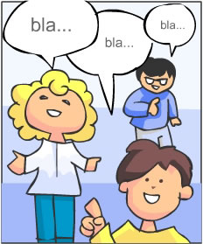
Información
OBJETO
(El ciclismo)
SUJETO
(Guillermo)
Información
Proceso Unidireccional
Comunicación
SUJETO 1
(Guillermo)
OBJETO
(El ciclismo)
SUJETO 2
(Eduardo)
Doble proceso
información
de 1 sujeto a otro
RETROALIMENTACION

Slide 12
Diferencias entre comunicación e información
Comunicación:
Es el proceso de doble vía, es bidireccional.
La relación entre un emisor y entre un receptor y viceversa.
Es la forma originaria de interacción entre los hombres, de compartir algo en común, de unión e integración social.
Este enfoque nos lleva a compartir un mismo código, que implica un proceso libre susceptible de respuesta, en este sentido la comunicación no sólo es emitir mensajes, sino también escuchar a nuestro interlocutor.
La comunicación más perfecta se da en el diálogo.
Información:
Esta palabra encierra un enfoque unidireccional, en una sola dirección.
Es un proceso que permite que algo se conozca o se dé a conocer.
Es una simple transmisión de contenidos.
Es un medio de conocer el mundo de recepción de datos, pero no tener ese carácter intersubjetivo de mutuo entendimiento.
Los medios informativos, son erróneamente llamados medios de comunicación masiva; Ejemplo: la televisión, el periódico, simple y llanamente informan, dan contenidos o condicionan, sin posibilidad de respuesta del receptor, incluso el código de la información muchas veces no es comprendido por este.

Slide 13
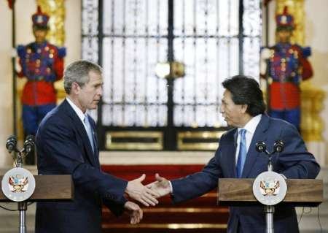
Elementos del Proceso Comunicativo
La transmisión de información mediante señales (codificación) supone la existencia de un emisor que, de acuerdo a un determinado código, emite un mensaje con un referente determinado en un contexto dado. El mensaje viaja a través de un canal y llega al receptor que lo decodifica.
Componentes básicos del Acto Comunicativo:
Emisor, Receptor, Mensaje, Código, Canal, Contexto y Referente.

Slide 14
Contexto
Referente
Producción
Comprensión
Código
Canal
Emisor
Mensaje
Receptor
Retroalimentación
Contexto

Slide 15
Por dar un ejemplo se podría decir que es una situación semejante a la que se produce cuando una emisora de radio (emisor) transmite una noticia (mensaje) a unos oyentes (receptores) a través de las ondas hertzianas (canal) en un momento y lugar determinado (situación) y lo hace empleando la lengua castellana (código)

Slide 16
Fuente:
Es el lugar de donde emana la información, los datos, el contenido que se enviará, en conclusión: de donde nace el mensaje primario.
Genera un mensaje (información codificada), el cual va a ser transmitido por un determinado medio (y/o canal). Este mensaje descodificado y llega a un destino, produciendo determinados efectos, uno de los cuales es enviar información de retorno (feed back). El proceso tiene lugar en una situación y en un contexto particular y sus fases se desarrollan de acuerdo a un plan o programa.

Slide 17
Emisor o codificador:
Se le llama así a la persona que comunica un mensaje que pasará a ser recogido por el receptor.

Slide 18
Receptor o decodificador:
Se le llama así a la persona que recibe e interpreta el mensaje que ha sido dado por el emisor.
En el ejemplo del correo electrónico de Juan Pérez (emisor), Luis Sánchez, Gabriela Gómez y Concepción Garza son los receptores.
Ellos, a su vez, pueden contestar el mensaje como parte de su recepción.

Slide 19
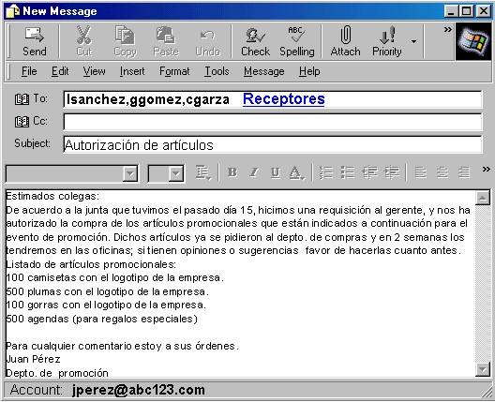

Slide 20
Código:
Se llama así al conjunto de signos y el conjunto de reglas en los que la información que se transmite está cifrada.
  Por ejemplo, las diferentes lenguas que se hablan (español, inglés, francés, alemán, entre otros) o el lenguaje braille.
El código puede cambiar de acuerdo al lugar en que lo utilizamos. Por ejemplo:
  Perú: Parecía una verdadera familia
  EE.UU.: It seems like to be a real family
Un código muy conocido es el llamado código Morse.

Slide 21
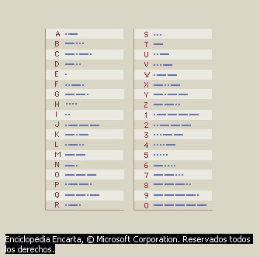
Notes:
Vanessa

Slide 22
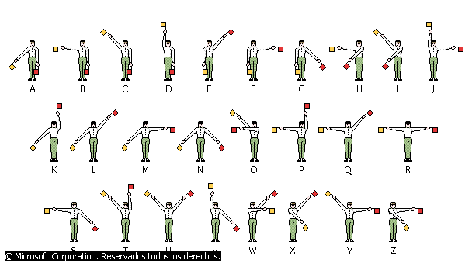
Las código por medio de banderas manuales se utilizaron para fines militares tanto en tierra como en el mar.

Slide 23
Mensaje:
Es la información que contiene el conjunto de signos, es decir, lo que se dice. Es el conjunto de ideas, sentimientos, acontecimientos expresados por el emisor y que desea trasmitir al receptor para que sean captados de la manera que desea el emisor. Existen algunos aspectos que deben tomarse en cuenta cuando se elabora un mensaje:
  Tener en mente al receptor.
  Pensar el contenido con anticipación.
  Ser breve.
  Organizar el mensaje cuidadosamente: lo más importante debe ir al principio. Así el tema será más claro.

Slide 24
Canal:
Es el medio físico por el cual se transmite la información, por ejemplo, por el teléfono, por los gestos, por la computadora, etc.

Slide 25
Referente:
Es el objeto o entidad real a que el signo remite.
Es la realidad que es percibida gracias al mensaje.
Comprende todo aquello que es descrito por el mensaje.

Slide 26

Situación:
También llamado “contexto”.
Es el medio y el conjunto de circunstancias que rodean el acto de la comunicación.
En ocasiones determina o condiciona el significado o el sentido del mensaje.

Slide 27
Por ejemplo:
Pancracia se ha peleado con su novio, su casi esposo Huasaberto.
Lo ha visto conversando abrazado con su súper enemiga en un parque y como ella es una celosa compulsiva ahora está furiosa, enojada, encerrada en su casa sin querer hablar con nadie y piensa “En el momento que vea a Huasaberto le voy a decir que lo nuestro se acabo para siempre que no lo quiero volver a ver nunca mas en mi vida”.
En ese instante suena la puerta.- “debe ser él- piensa ella. Tenía razón, era él. Pancracia abre la puerta para hecharlo de su casa cuando escucha mariachis, un concierto entero para ella.. y ve a Huasaberto con doce docenas de rosas en su puerta. Manda al tacho todo lo que pensó y le dice: “Hay Huasa no te hubieras molestado”…
Ese es un claro ejemplo que la situación puede llegar a cambiar el mensaje

Slide 28
Interferencia o barrera:
Se le llama así a cualquier perturbación que sufre la señal en el proceso comunicativo, se puede dar en cualquiera de sus elementos. Son las distorsiones del sonido en la conversación, o la distorsión de la imagen de la televisión, la alteración de la escritura en un viaje, la afonía del hablante, la sordera del oyente, la ortografía defectuosa, la distracción del receptor, el alumno que no atiende aunque esté en silencio.

Slide 29
Factores que interfieren en la comunicación
Información escasa.
Distancias de información.
Falta de coordinación.
Comunicación apresurada.,
Temas a preguntar.
Salirse de canales normales.
No saber escuchar.
Confusión en las definiciones.
Conclusiones prematuras.
Diferencias de conocimientos y expresiones.
Diferencia de personalidad e interés.
Falta del todo al dar instrucciones.
Creencias en que lo sabemos todo.

Slide 30
Retroalimentación:
Es la condición necesaria para la interactividad del proceso comunicativo, siempre y cuando se reciba una respuesta (actitud, conducta...) sea deseada o no.
Logrando la interacción entre el emisor y el receptor. Puede ser positiva (cuando fomenta la comunicación) o negativa (cuando se busca cambiar el tema o terminar la comunicación).
Si no hay realimentación, entonces solo hay información mas no comunicación.

Slide 31
Características de la retroalimentación:
Útil: para enriquecer la información del emisor.
Descriptiva: para que sea eficaz.
Específica: de manera que indique la comprensión del mensaje.
Oportuna: en el lugar y contexto adecuados.

Slide 32
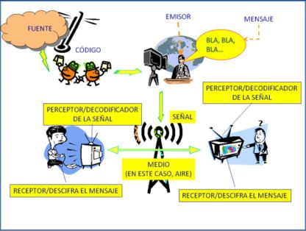

Slide 33
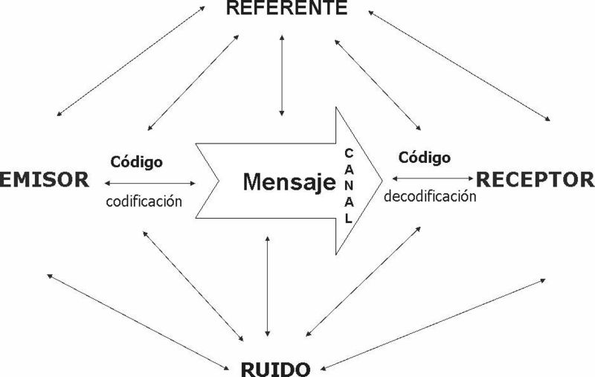

Slide 34
Las condiciones necesarias
Para que un acto de Comunicación se desarrolle con éxito se deben dar las siguientes condiciones:
Que el receptor conozca el sistema de signos empleado por el emisor.
Que el mensaje este correctamente constituido.
Que la realidad a la que se refiere el mensaje sea adecuada a los conocimientos del receptor.

Slide 35
Niveles de la comunicación:
COMUNICACIÓN INTRAPERSONAL
COMUNICACIÓN INTERPERSONAL
COMUNICACIÓN UNIDIRECCIONAL
COMUNICACIÓN DIRECTA
COMUNICACION INDIRECTA
COMUNICACIÓN GRUPAL
COMUNICACIÓN ORGANIZACIONAL
COMUNICACION MASIVA O MASA
Monólogos
Relacionarse
Libro, pintura
Mismo ambiente aire
Relación con otros
Cumplir metas
Jerarquías, iglesias
Difusión, medios
técnicos

Slide 36

Co. Ascendente
Niveles inferiores
a los superiores
Co. Horizontal
Coordinación
e integración
DIRECCION DE LA COMUNICACION
Co. Descendente
Niveles superiores
a inferiores
Co. Informal
Rumores
(No verificables)

Slide 37
Competencia comunicativa
Capacidad basada en un conjunto de conocimientos (dominios, experiencias, destrezas, habilidades, hábitos) que habilitan a los integrantes de un grupo social (hablante/oyente/escritor/lector) para producir y comprender eficazmente los mensajes con significado sobre cualquier aspecto del mundo, por diferentes medios y códigos y en diversos contextos.
Tipos:
Competencia Lingüística o gramatical
Competencia socio lingüística
Competencia discursiva o textual

Slide 38
Clases de comunicación

Slide 39
Clases de comunicación

Slide 40
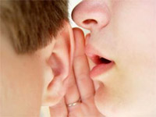
Comunicación eficaz
El emisor, deberá adecuar su intención de informar a un grado eficiente de aceptabilidad del receptor, y ha de codificar con propiedad su mensaje, de acuerdo con el instrumento de comunicación que use y con los significados que quiera expresar.
Por su parte el receptor deberá ser capaz de reconocer y admitir la intención comunicativa del emisor, y decodificar en forma apropiada el mensaje. Se produce el Feed Back.

Slide 41
Ineficacia en el proceso comunicativo
Los ruidos: Son las interferencias entre el medio físico o canal que transporta el mensaje.
Las Barreras: Son obstáculos y dificultades que impiden totalmente establecer relaciones comunicativas.
  Ejm: El desconocimiento del código del idioma, dos personas que no desean comunicarse.
Los rumores: Son elementos distorcionadores de la comunicación que surgen como información divulgada pero no verificada.

Slide 42

Problemas del emisor:
Inhibe la comunicación.
Se comunica de forma inadecuada.
Deja de comunicarse por miedo a la reacción que pueda suscitar.
Problemas del receptor:
No escucha.
No presta atención.
Hace interpretaciones propias, sesgando el mensaje y no pide aclaraciones al respecto.
No reconoce los mensajes.

Slide 43

Problemas en el mensaje:
No es concreto.
No es claro.
No es operativo, presenta ambigüedad, difícil vinculación a la realidad.
No se encuentra dentro del contexto, irrelevante, carece de significación en ese momento.

Slide 44
Elementos que perjudican la buena transmisión del mensaje:
Ruido o interferencia.
Mancha de tinta.
Disco dañado.
Errores ortográficos.
Escritura ilegible.

Slide 45
Fases o subprocesos en el Acto Comunicativo
La comunicación es un proceso en el que las personas (individuales o colectivas) codifican mensajes para compartir creativamente conocimientos o significados iguales o compatibles, en forma parcial o a distancia.
Así en un acto comunicativo es necesario considerar la existencia de dos subprocesos o fases: la PRODUCCIÓN y COMPRENSIÓN.

Slide 46
FASES O SUB PROCESOS
DEL ACTO COMUNICATIVO
1
PRODUCCIÓN
INFORMACION
CODIFICACION
EMISION
Materia prima para que el emisor elabore lo que quiere transmitir.
Elección del tipo de información, intención, código, canal.
El nivel sociocultural , el contexto y la retroalimentación.
Ejecución del mensaje, transformado en una estructura perceptible (oral o escrita), según el tipo de código o canal.

Slide 47
2
COMPRENSIÓN
PERCEPCION
DECODIFICACION
INTERPRETACION
Recepción del mensaje por el receptor recibe las señales por los sentidos, como una unidad material y luego la transforma en imágenes en la mente.
Mediante el cual el receptor traduce el mensaje, identifica y descifra los signos, con miras a reconocer los contenidos.
Identificación de la información. Se debe tener en cuenta el contexto y la intención del emisor.

Slide 48
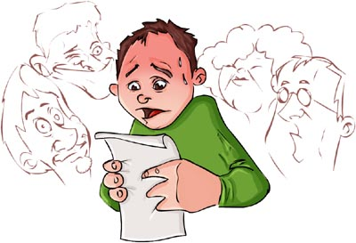
LA PRODUCCIÓN: Implica la participación de un emisor encargado de codificar un mensaje con intención comunicativa
La información.
La codificación.
La emisión del mensaje o ejecución.

Slide 49

La información, que constituye la materia prima para que el emisor elabore lo que quiere dar a entender.
La codificación, que supone una serie de elecciones: del tipo de información, de la intención, del código, del registro y del canal. Asimismo ha debido tener en cuenta al referente común, el nivel sociocultural, los intereses del interlocutor, el contexto y la retroalimentación disponible.

Slide 50
La emisión del mensaje o ejecución, para lo cual es necesaria una acción psicomotriz que transforma la estructura en vías de codificación, en una unidad perceptible, según el tipo de código o canal.

Slide 51
LA COMPRENSIÓN: Implica la participación del destinatario en un proceso que abarca:
La percepción o recepción del mensaje.
La decodificación.
La interpretación.

Slide 52
La percepción o recepción del mensaje, por la cual el emisor recibe las señales por los sentidos correspondientes de acuerdo con el código y el canal respectivo, en principio como unidad material y luego como imágenes en la mente.
La decodificación, mediante la cual el receptor, conocedor del código, identifica y descifra los signos, con miras a reconocer los contenidos.

Slide 53
La interpretación, se basa en la identificación de la información y demás. Esto es fundamental para la plena comprensión del mensaje. No basta asignar un significado cualquiera al mensaje, lo pertinente es asignarle el que corresponde al contexto en el que éste es enunciado.

Slide 54
Tipos de comunicación :
Según el código.
Según la relación emisor – receptor.
Según el espacio.
Según la dirección del mensaje.
Según el tipo de emisor.

Slide 55
Por el código:
VERBAL:
Se utiliza como código una lengua.
Se puede realizar de manera oral y escrita.
NO VERBAL:
Se utiliza como código cualquier conjunto de signos no lingüísticos.

Slide 56
Por la relación emisor-receptor:
INTRAPERSONAL:
Es la que realiza la persona consigo misma.
INTERPERSONAL:
Es la que se realiza entre dos personas o más.

Slide 57
POR EL ESPACIO:
DIRECTA:
Se produce cuando el emisor y el receptor tiene proximidad física.
INDIRECTA:
Se produce cuando el emisor y el receptor no tiene proximidad física.

Slide 58
POR LA DIRECCIÓN DEL MENSAJE:
UNIDIRECCIONAL:
El emisor encía el mensaje al receptor, pero este último no responde o no contesta.
BIDIRECCIONAL:
El emisor y el receptor intercambian mensajes.

Slide 59
POR EL TIPO DE EMISOR:
DE DIFUSIÓN:
El emisor es reconocible perfectamente y siempre es una persona.
DE MEDIOS O MASAS:
El aquella donde el emisor, es una institución, se comunica con un inmenso grupo.

Slide 60
Funciones de la comunicación
Se emplea en las siguientes funciones principales dentro de un grupo o equipo:
a). Control. La comunicación controla el comportamiento individual. Las organizaciones, poseen jerarquías de autoridad y guías formales a las que deben
regirse los empleados.
Esta función de control además se da en la comunicación informal.

Slide 61
Funciones de la comunicación
b). Motivación. Lo realiza en el sentido que esclarece a los empleados qué es lo que debe hacerse, si se están desempeñando de forma adecuada y lo que deben hacer para optimizar su rendimiento. En este sentido, el establecimiento de metas especificas, la retroalimentación sobre el avance hacia el logro de la meta y el reforzamiento de un comportamiento deseado, incita la motivación.

Slide 62
Funciones de la comunicación
c). Expresión emocional; Gran parte de los empleados, observan su trabajo como un medio para interactuar con los demás, y por el que se transmiten fracasos y de igual
manera satisfacciones.
d). Información; La comunicación se constituye como una ayuda importante en la solución de problemas; se le puede denominar facilitador en la toma de decisiones.

Slide 63
Características de la Comunicación
 | Comunicación Oral | Comunicación Escrita
Sonidos / signos gráficos | Canal auditivo | Canal visual
Sobre la marcha ya lo ves todo | Signos sucesivamente | Signos simultáneamente
 | Espontánea (natural, no elaborada) | Elaborada (planificación y corrección)
En el tiempo y el espacio | Inmediata | Diferida
 | Efímera | Duradera
Gestos, acento, tamaño y tipo de letra | Códigos no verbales | Códigos verbales
Posibilidad de observar las reacciones del interlocutor | Interacción | No-interacción
Contexto espacio-temporal | Contexto extralingüístico | No contexto extralingüístico
 | Innata | Aprendida

Slide 64
Referencia Bibliográfica
Charles Sanders Pierce (1839-1914) es creador de la lógica semiótica, también conocida como lógica abductiva. Es autor de la teoría general de los signos más completa por el momento.
Definición propuesta en 1997 por Alexander Luria, neuro-psicólogo ruso.
Aristóteles plantea en La retórica, el problema de entender la comunicación desde el punto de vista de la persuasión; es decir, la capacidad de convencer a través de la palabra.

Slide 65
Colaborador: Mtra. Rosario Barrera Gálvez
Nombre de la asignatura: Desarrollo de habilidades del pensamiento
Programa Educativo: Programa de Nivelación de la Licenciatura en Enfermería

